Slide 1
第四章 I/O通道设计
4.1 数字量I/O通道技术
4.2 模拟量I/O通道技术
4.3 人机交互通道技术
4.4 串行通讯通道技术

Slide 2
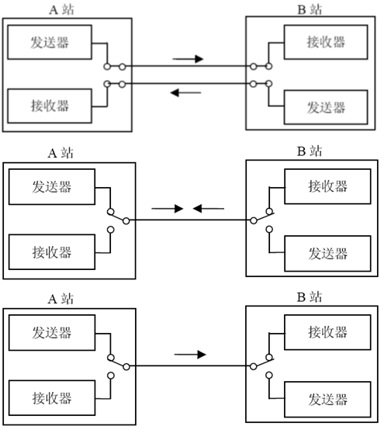
串行通讯分类
数据发送和接收分开，能在同一时间进行收发操作，无需进行方向切换，没有切换延迟
全双工
半双工
同一根线既可用于接收可又同于发送，但不能同时操作，会产生延迟
单工
单向传输，如电台

Slide 3
4.4.1 设备间的异步通道设计
1. 工业控制中常用物理层标准
在工业控制、智能仪表等领域中，常常使用简便易用的异步串行通讯方式作为数据交换的手段。但是，在工业控制等环境中，常会有电气噪声干扰传输线路，使用 TTL 电平通讯时经常因外界的电气干扰而导致信号传输错误。此外 TTL 通讯的最大传输距离在不增加缓冲器的情况下只可以达到 15 米。为了解决上述问题，各种通讯标准就应运而生了。常见的通讯标准有 RS-232、RS-485、RS-422 以及电流环等。
并行通讯：数据以字或字节为单位，各个位同时传送，不宜进行长距离通信。
串行通信：将数据按位依次传输，每位数据占固定时长，适用于计算机之间、计算机与外设的通信。
异步：发送方传送字符的间隔时间不定。

Slide 4
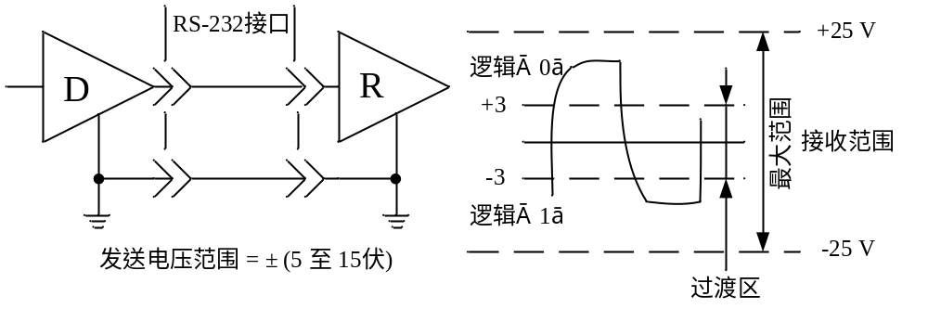
1）RS-232C（单工、半双工、全双工）
RS232C是 1969 年由电子工业协会（EIA）公布的标准，RS 是推荐标准（recommended standard）的缩写。为了确保正确的发送二进制数据和正确的执行设备控制，RS-232C 标准为数据和管制信号提供了电压标准及范围。当 RS-232C 的线路上没有通信的数据信号时，DTE 端的发送信号保持 -15V 的电压。（DTE：数据终端设备；DCE：数据通讯设备）
（1）RS-232 标准
图 4-4-1 RS-232接口电平

Slide 5
RS-232C 标准规定电缆长度限定在 15m 以内，串行数据传速率的范围为 0～20000b/s。这一规定足以覆盖个人计算机使用的 50～9600b/s 范围。电缆长度也足以满足大多数个人计算机通信的要求。
RS-232C 规标准接口有 25 条线，其中 4 条数据线、11 条控制线、3 条定时线、7 条备用和未定义线，常用的只有 9 根：
① 数据发送与接收线：
发送数据（TxD）：通过 TxD 终端将串行数据发送到 MODEM，（DTE→DCE）
接收数据（RxD）：通过 RxD 终端接收从 MODEM 发来的串行数据，（DCE→DTE）
MODEM：调制解调器，“猫”

Slide 6
② 联络控制信号线：
数据装置准备好（DSR）：有效时状态，表明 MODEM 处于可以使用的状态。
数据终端准备好（DTR）：有效时状态，表明数据终端可以使用。
这两个信号有时连到电源上，一上电就立即有效。这两个设备状态信号有效，只表示设备本身可用，并不说明通信链路可以开始进行通信了，能否开始进行通信要由下面的控制信号决定。
请求发送（RTS）：用来表示 DTE 请求 DCE 发送数据，即当终端要发送数据时，使该信号有效，向 MODEM 请求发送。它用来控制 MODEM 是否要进入发送状态。
允许发送（CTS）：用来表示 DCE 准备好接收 DTE 发来的数据，是对请求发送信号 RTS 的响应信号。当 MODEM 已准备好接收终端传来的数据，并向前发送时，使该信号有效，通知终端开始沿发送数据线 TxD 发送数据。
这对 RTS/CTS 请求应答联络信号是用于半双工 MODEM 系统中发送方式和接收方式之间的切换。在全双工系统中因配置双向通道，故不需要 RTS/CTS 联络信号，使其变高。

Slide 7
接收线信号检出（RLSD）：用来表示 DCE 已接通通信链路，告知 DTE 准备接收数据。当本地的 MODEM 收到由通信链路另一端（远地）的 MODEM 送来的载波信号时，使 RLSD 信号有效，通知终端准备接收，并且由 MODEM 将接收下来的载波信号解调成数字量数据后，沿接收数据线 RxD 送到终端。此线也叫做数据载波检出（DCD）线。
振铃指示（RI）：当 MODEM 收到交换台送来的振铃呼叫信号时，使该信号有效，通知终端，已被呼叫。
③ 地线
有两根线 SG、PG：信号地和保护地信号线，无方向。
上述控制信号线何时有效，何时无效的顺序表示了接口信号的传送过程。例如，只有当 DSR 和 DTR 都处于有效状态时，才能在 DTE 和 DCE 之间进行传送操作。若 DTE 要发送数据，则预先将 DTR 线置成有效状态，等 CTS 线上收到有效状态的回答后，才能在 TxD 线上发送串行数据。这种顺序的规定对半双工的通信线路特别有用，因为半双工的通信需要确定 DCE 是否由接收方向改为发送方向，这时线路才能开始发送。

Slide 8
常用的 9 根线：
2 个数据信号：发送 TXD；接收 RXD。
1 个信号地线：SG。
6 个控制信号工作过程：
数据传输机（即 modem）准备好，（DSR, Data Set Ready）。
数据终端（DTE，即微机接口电路）准备好。
DTE 请求 DCE 发送（Request To Send）。
DCE 允许 DTE 发送（Clear To Send），该信号是对 RTS 信号的回答。
DCD 数据载波检出，当本地 DCE 设备（Modem）收到对方的 DCE 设备送来的载波信号时，使 DCD 有效，通知 DTE 准备接收， 并且由 DCE 将接收到的载波信号解调为数字信号， 经 RXD 线送给 DTE。
振铃信号 Ringing 当 DCE 收到交换机送来的振铃呼叫信号时，使该信号有效，通知DTE 已被呼叫。

Slide 9
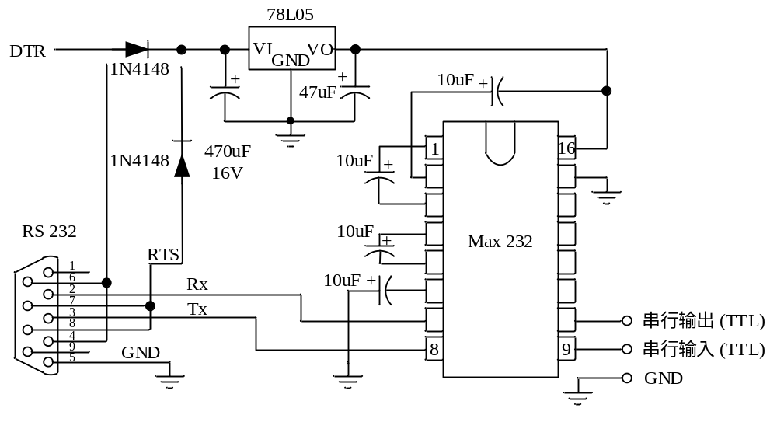
（2）RS-232 通道设计
图 4-4-2 为采用 MAX232 设计的 RS-232 接口电路。
MAX232 转换 RS-232 和 TTL 电平。对 RS-232 电平信号以及 TTL 电平信号进行转换。
由于 PC 端使用联络控制信号，所以 DSR、DTR、RTS、CTS 短接，以便同时有效。
图 4-4-2 基于 MAX232 的 RS-232 接口

Slide 10
2）RS-485（半双工）
随着通信技术的发展，对通信速率的要求越来越高，距离要求越来越远。根据 RS-232C 标准，它的最高传输速率为 20kb/s 时，最远距离仅为 15m，当然在使用中也可达到 60m，但这远远不能满足上述发展对速度及距离所提出的新的要求。美国 EIA 学会与 1977 年在 RS-232C 基础上提出了改进的标准 RS-449，现在的 RS-422 和 RS-485 都是从 RS-449 派生出来的。RS-422 和 RS-485 的差别只有一点，RS-422 支持全双工通讯，而 RS-485 只支持半双工通讯。RS-485 标准只规定了平衡发送器和接收器的电特性，而没有规定接插件、传输电缆和应用层通信协议。
（1）RS-485 标准
RS-485 标准与 RS-232 不一样，数据信号采用差分传输方式（Differential Driver Mode），也称作平衡传输，它使用一对双绞线（一线定义为 A，另一线定义为 B），如图 4-4-3（a）所示。

Slide 11
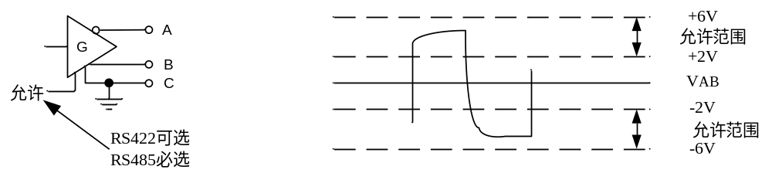
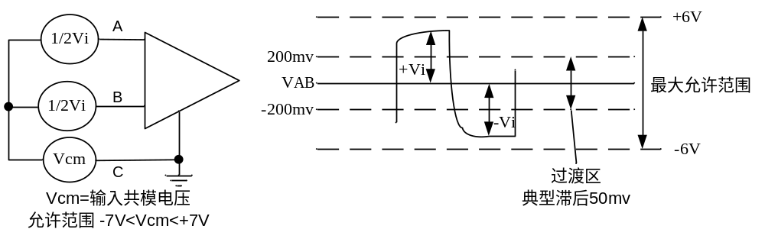
（a） 差分传输发送器
（b）差分传输接收器
图 4-4-3 差分传输收发器

Slide 12
通常情况下，发送器 A、B 之间的正电平在 +2～+6V，是一个逻辑状态；负电平在 -2～-6V，是另一个逻辑状态。另有一个信号地 C。在 RS-485 器件中，一般还有一个“使能”控制信号。“使能”信号用于控制发送器与传输线的切断与连接，当“使能”端起作用时，发送器处于高阻状态，称作“第三态”，它是有别于逻辑“1”与“0”的第三种状态。
对于接收发送器，也作出与发送器相对的规定，收、发端通过平衡双绞线将 A-A 与 B-B 对应相连。当在接收端 A-B 之间有大于 +200mV 的电平时，输出为正逻辑电平；小于 -200mV 时，输出为负逻辑电平。在接收发送器的接收平衡线上，电平范围通常在 200mV 至 6V 之间。参见图 4-4-3（b）所示。
定义逻辑 1（正逻辑电平）为 B＞A 的状态，逻辑 0（负逻辑电平）为 A＞B 的状态，A、B 之间的压差不小于 200mV。

Slide 13
规格 | TIA/EIA-485
传输模式 | 平衡
电缆长度@90Kbps | 4000ft（1200m）
电缆长度@10Mbps | 50ft(15m)
数据传输速度 | 10Mbps
最大差动输出 | ±6v
最小差动输出 | ±1.5v
接收器灵敏度 | ±0.2v
发送器负载（欧姆） | 60Ώ
最大发送数量 | 32单位负载
最大接收器数量 | 32单位负载

Slide 14
RS-485 标准的最大传输距离约为 1219 米，最大传输速率为 10Mbps。
通常，RS-485 网络采用平衡双绞线作为传输媒体。平衡双绞线的长度与传输速率成反比，只有在 20kbps 速率以下，才可能使用规定最长的电缆长度。只有在很短的距离下才能获得最高速率传输。一般来说，15 米长双绞线最大传输速率仅为 1Mbps。
注意：并不是所有的 RS-485 收发器都能够支持高达 10Mbps 的通讯速率。如果采用光电隔离方式，则通讯速率一般还会受到光电隔离器件响应速度的限制。

Slide 15
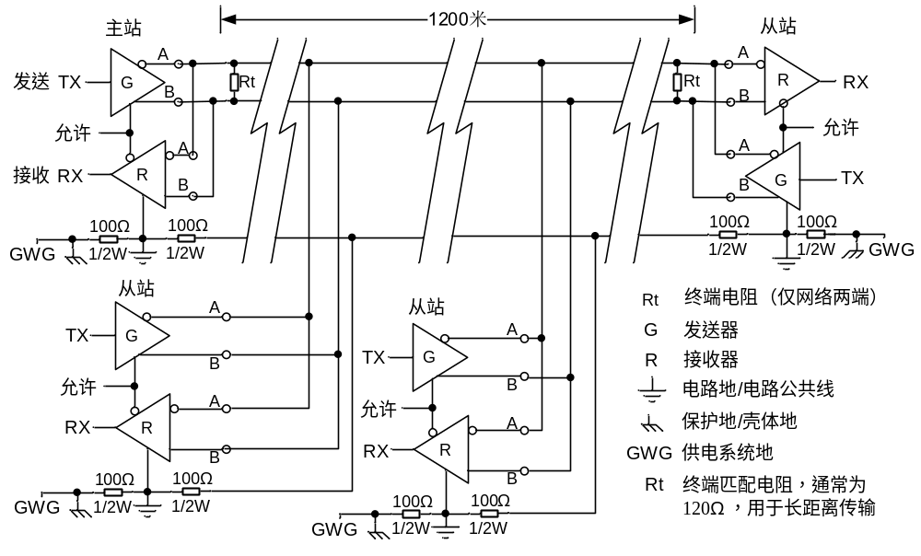
半双工
图 4-4-4 典型多节点 RS-485 网络

Slide 16
RS-485 网络采用直线拓朴结构，需要安装 2 个终端匹配电阻，其阻值要求等于传输电缆的特性阻抗（一般取值为 120Ω）。在短距离、或低波特率波数据传输时可不需终端匹配电阻，即一般在 300 米以下、19200bps 不需终端匹配电阻。终端匹配电阻安装在 RS-485 传输网络的两个端点，并联接在 A-B 引脚之间。
RS-485 标准通常被用作为一种相对经济、具有相当高噪声抑制、相对高的传输速率、传输距离远、宽共模范围的通信平台。同时，RS-485 电路具有控制方便、成本低廉等优点。
在过去的 20 年时间里，建议性标准 RS-485 作为一种多点差分数据传输的电气规范，被应用在许多不同的领域，作为数据传输链路。目前，在我国应用的现场网络中，RS-485 半双工异步通信总线也是被各个研发机构广泛使用的数据通信总线。但是基于 在 RS-485 总线上任一时刻只能存在一个主机的特点，它往往应用在集中控制枢纽与分散控制单元之间。

Slide 17
（2）RS-485 通道设计
输出电路的设计要充分考虑到线路上的各种干扰及线路特性阻抗的匹配。由于工程环境比较复杂，现场常有各种形式的干扰源，所以 485 总线的传输端一定要加有保护措施。在电路设计中采用稳压管 D1、D2 组成的吸收回路，也可以选用能够抗浪涌的 TVS 瞬态杂波抑制器件，或者直接选用能抗雷击的 485 芯片（如SN75LBC184 等）。
考虑到线路的特殊情况（如某一台分机的 485 芯片被击穿短路），为防止总线中其它分机的通信受到影响，在 75176 的 485 信号输出端串联了两个 20Ω 的电阻 R10、R11。这样本机的硬件故障就不会使整个总线的通信受到影响。
在应用系统工程的现场施工中，由于通信载体是双绞线，它的特性阻抗为120Ω 左右，所以线路设计时，在 RS-485 网络传输线的始端和末端各应接 1 只120Ω 的匹配电阻（如图 4-4-5 中 R8），以减少线路上传输信号的反射。

Slide 18
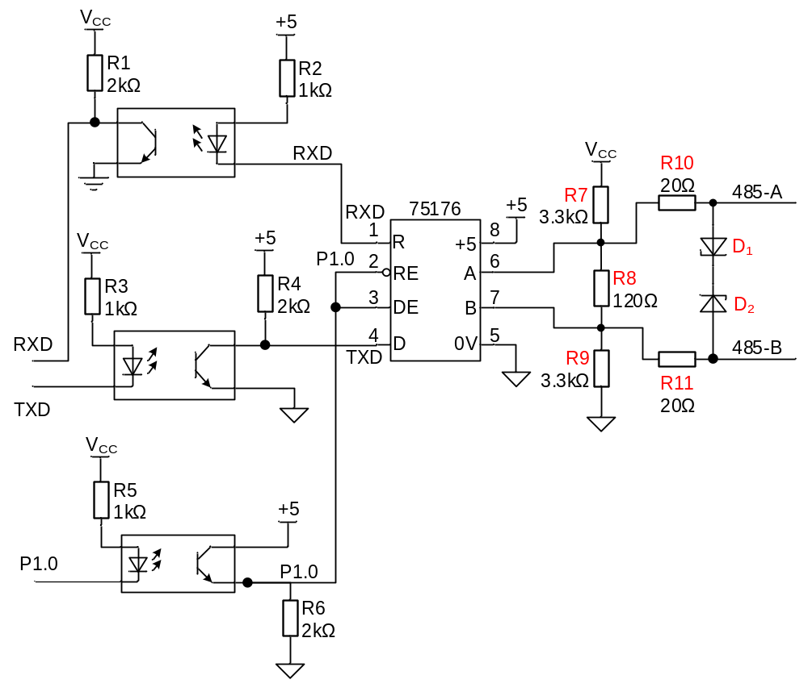
图 4-4-5 RS-485 通道设计
信号反射：当传输线发生瞬时阻抗变化时，一部分信号会被反射
D1、D2：吸收回路，防干扰
R10、R11：分机硬件故障不会影响整个总线通信
R8：减少线路上传输信号的反射
R7、R9：使 A 端高于 B 端电压

Slide 19
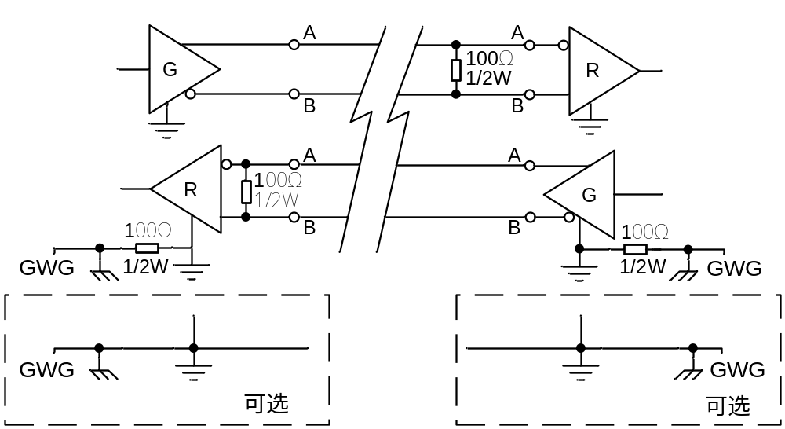
3）RS-422（半双工、全双工）
RS-422 标准的全称是“平衡电压数字接口电路的电气特性”，它定义了接口电路的电气特性。图 4-3-6 是典型的 RS-422 四线接口。实际上还有一根信号地线，共 5 条通讯线。
图 4-4-6 标准的 RS-422 通讯接口

Slide 20
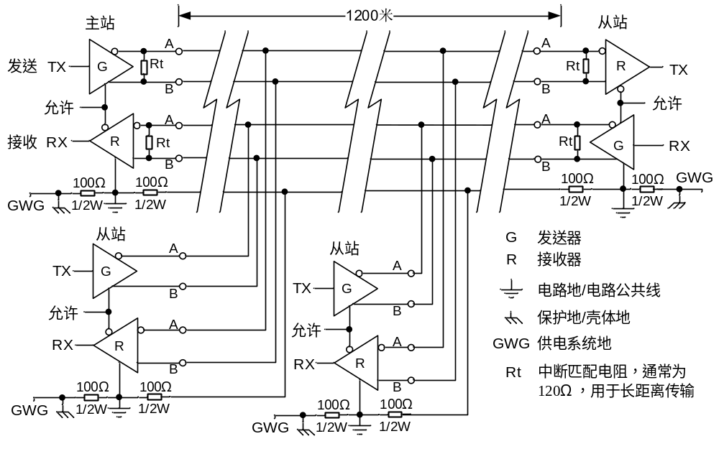
全双工
驱动能力比RS-232强，最多可带 10 个节点，一主多从，从设备之间不能通信。
图 4-4-7 典型多节点 RS-422 网络

Slide 21
4）电流环
20mA 电流环是目前串行通讯广泛使用的一种接口电路，其原理如图 4-4-8所示。图中的发送正、发送负、接收正、接收负四根线组成一个输入电流回路，一个输出电流回路。当发送数据时，根据数据的逻辑 1、0，使回路有规律的形成通、断状态（图中用开关示意）。
由于 20mA 电流环是一种异步串行接口标准，所以在每次发送数据时必须以无电流的起始作为每一个字符的起始位，接收端检测到起始位时便开始接收字符数据。
同步：收发时钟一致，发送连续的比特流，点对点通信
异步：时钟不需要一致，发送一个字节后，可以等任意长时间，点对多通信

Slide 22
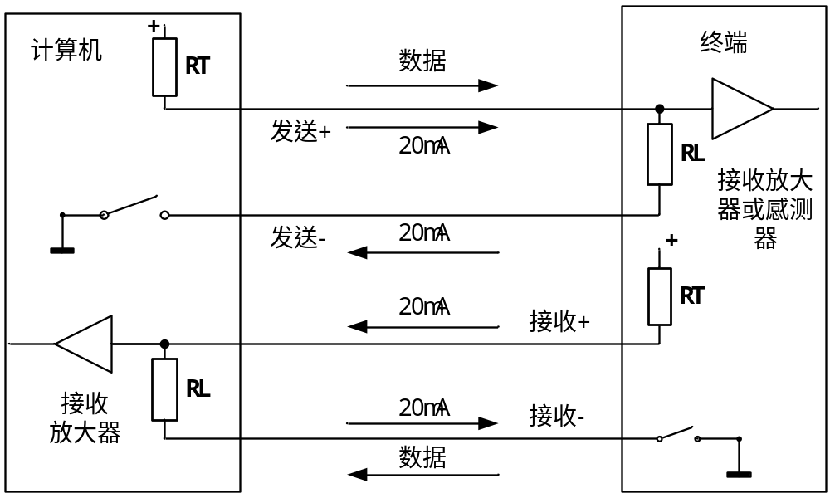
发送+、发送-：
组成输出电流回路
接收+、接收-：
组成输入电流回路
图 4-4-8 20mA 电流环原理图

Slide 23
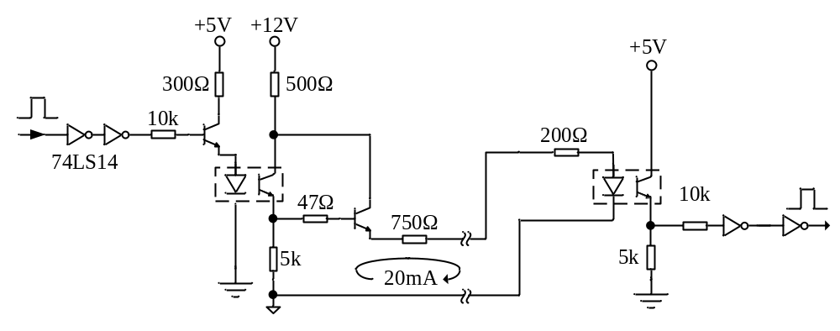
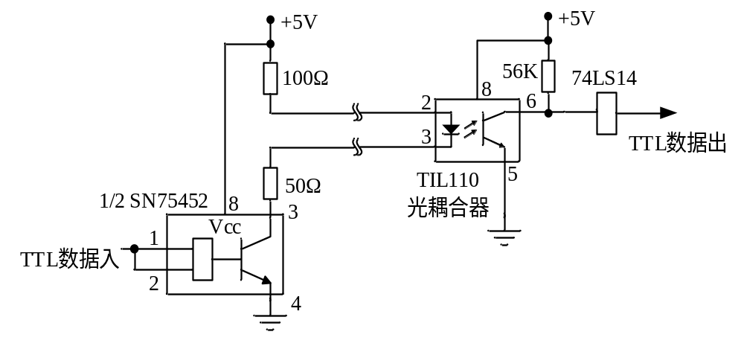
图 4-4-9 和图 4-4-10 都是一个实用的 20mA 电流环接口线路图。它是一个加上光电隔离的电流环传送和接收电路。在发送端，将 TTL 电平转换成环路电流信号，在接收端又转换成 TIL 电平。
电流环串行通讯接口的最大优点是低阻传输线对电气噪声不敏感，而且易实现光电隔离，因此在长距离通讯时要比 RS-232C 优越的多。
图 4-4-9 20mA 电流环接口
图 4-4-10 集成芯片构成的 20mA 电流环接口电路

Slide 24
表 4-4-4 几种通讯标准比较
标 准 |  | RS-232 | RS-422 | RS-485
工作方式 |  | 单端 | 差分 | 差分
节点数 |  | 1收、1发 | 1发10收 | 1发32收
最大传输电缆长度 |  | 50英尺 | 4000英尺 | 4000英尺
最大传输速率 |  | 20Kbps | 10Mbps | 10Mbps
最大驱动输出电压 |  | +/-25V | -0.25V~+6V | -7V~+12V
发送器输出信号电平 （负载最小值） | 负载 | +/-5V~+/-15V | ±2.0V | ±1.5V
发送器输出信号电平 （空载最大值） | 空载 | +/-25V | ±6V | ±6V
发送器负载阻抗（Ω） |  | 3K~7k | 100 | 54
摆率（最大值） |  | 30V/μs | N/A | N/A
接收器输入电压范围 |  | ±15V | -10V~+10V | -7V~+12V
接收器输入门限 |  | ±3V | ±200mV | ±200mV
接收器输入电阻（Ω） |  | 3K~7K | 4K（最小） | ≥12K
发送器共模电压 |  | -- | -3V~+3V | -1V~+3V
接收器共模电压 |  | -- | -7V~+7V | -7V~+12V
常用器件 |  | MAX |  | 75176

Slide 25
2. ModBUS 通讯协议
Modbus 通讯协议是由 Modicon（施耐德下属品牌） 在 1979 年发明的，是全球第一个真正用于工业现场的总线协议，也是工业领域全球最流行的协议。Modbus 没有规定物理层标准，支持传统的 RS-232、RS-422、RS-485 和以太网设备。许多工业设备，包括 PLC、DCS、智能仪表等都在使用 Modbus 协议作为他们之间的通讯标准。有了它，不同厂商生产的控制设备可以连成工业网络，进行集中监控。Modbus 协议决定了每个控制器须要知道它们的设备地址，识别按地址发来的消息，决定要产生何种行动。如果需要回应，控制器将生成应答并使用 Modbus 协议发送给询问方。Modbus 协议包括 ASCII、RTU、TCP 等。
Modbus 的 ASCII、RTU 协议规定了消息、数据的结构、命令和应答的方式，数据通讯采用 Master/Slave 方式，Master 端发出数据请求消息，Slave 端接收到正确消息后就可以发送数据到 Master 端以响应请求；Master 端也可以直接发消息修改 Slave 端的数据，实现双向读写。

